Slide 1

苏教版 六年级 语文 下册 第五组
15.天游峰的扫路人

Slide 2

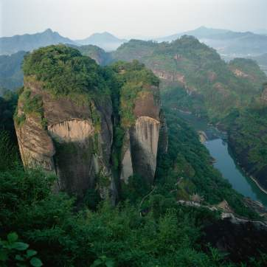
天游峰是武夷山的第一险峰
武夷山

Slide 3
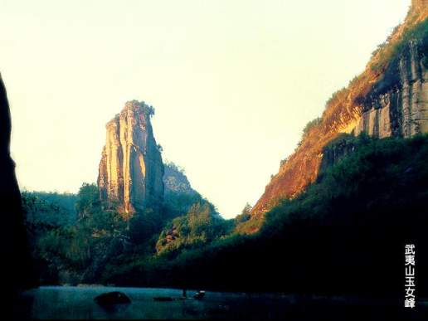

Slide 4
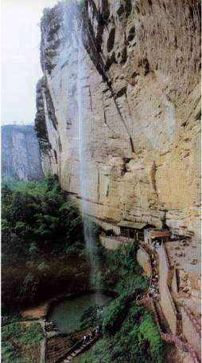
武夷山断层图

Slide 5

读题质疑
天游峰的扫路人是一位怎样的人呢？

Slide 6


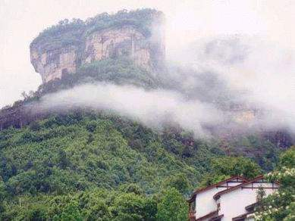
听课文朗读，说说你读懂了什么？

Slide 7

读一读
傍晚 伴随 静寂 气喘吁吁
险峰 攀登 慈祥 自由自在

Slide 8


这一句运用了什么手法来写？并说说这样写的好处。
天游峰——武夷山的第一险峰。九百多级石梯，像一根银丝从空中抛下来，在云雾中飘飘悠悠，仿佛风一吹就能断掉似的。

Slide 9
作者写扫路人，先写声音，再写他的外貌，找出有关的语句来。
瘦削的脸，面色黝黑，淡淡的眉毛下，一双慈善的眼睛炯炯有神。

Slide 10
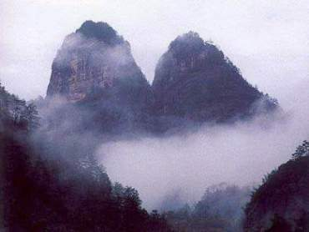
分角色朗读“我”和老人的对话，体会天游峰的扫路人是一位怎样的人。

Slide 11
现在你是否明白，为什么老人给作者留下了深刻的印象？
年过七旬——乐观开朗
每天扫上扫下——工作负责
30年后——自信豁达

Slide 12


选择关联词语填空。
不仅……而且……
虽然……但是……
因为……所以……
既然……就……
（１）（ ）这位老人已有７０岁了，
（ ）他还在险峻的天游峰扫路。
（２）在这里，他（ ）能呼吸清爽的空
气，（ ）还有花鸟作伴。
（３）（ ）我顺着九百多级石梯上了顶
峰，（ ）心里好不得意。

Slide 13
再见！

